Slide 1

让家成为最好的养老院
居家社区养老智能产品生态工程设计项目
人工智能养老产品系统设计与工程交付
项目六｜项目导入与任务部署

Slide 2

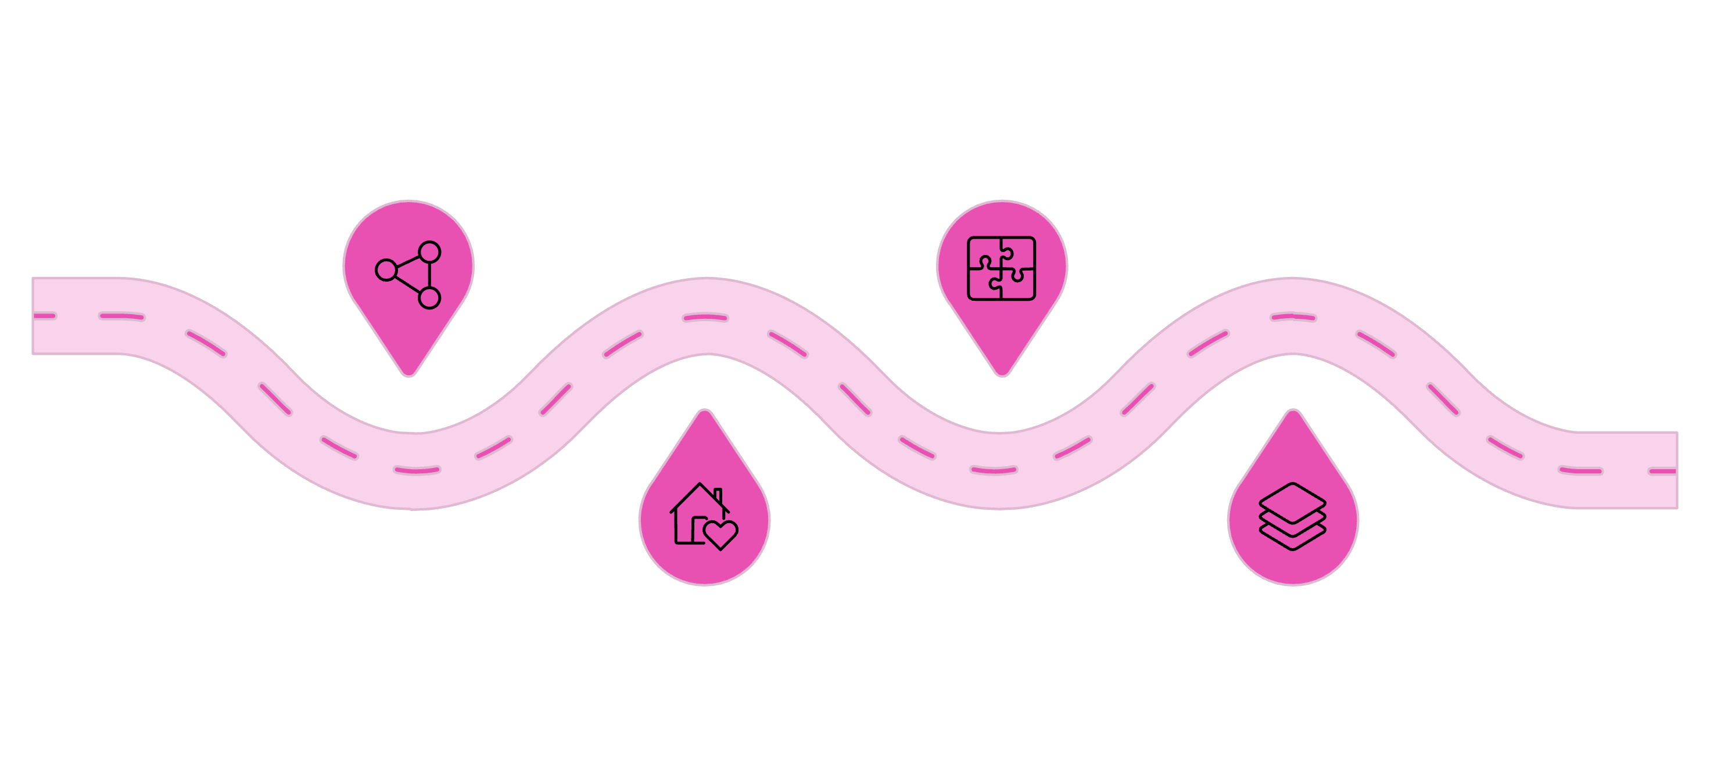
项目六：把县域养老服务送进每一个家庭
项目五已解决
项目六进一步追问
县域养老设施如何规划
县、乡、村资源如何连接
服务需求如何派单
管理平台如何监管
养老服务如何真正进入老人家中？
居家产品如何接入社区服务？
不同产品如何形成统一生态？
家庭改造如何实现标准化交付？
县域平台设计
产品家族规划
构建统一调度与监管平台
制定兼容的产品体系
家庭与社区服务
场景联动设计
延伸至居家与社区末端
实现服务与产品场景融合
平台连接资源，产品生态把服务能力送到老人身边。项目六在县域平台基础上，向家庭和社区末端延伸，实现服务的最后一公里落地。

Slide 3


为什么"家"是养老服务的主要场景？
老人希望保留的
老人真正需要的
不是把家变成机构，不是把卧室变成病房，也不是让设备取代家人。
熟悉的空间
多年居住形成的生活记忆
在熟悉的家中，获得更安全、更便利、更专业的照护支持——这才是居家养老的核心目标。
原有习惯
自己的作息与生活节奏
教材以"9073"概括居家、社区和机构养老的关系，将家庭视为绝大多数老人首选的养老场景。
亲情联系
家庭温度与邻里关系
生活自主权
自己决定日常事务的能力

Slide 4

"在家养老"不等于"家已经适合养老"
普通住宅通常按照健康成年人设计。随着老人身体能力发生变化，家庭空间中隐藏的风险可能被长期忽视。
🔌 开关太远
💡 灯光太暗
不便操控，行动受限
夜间视线不清，易跌倒
🚪 门槛太高
🧊 地面太滑
绊倒风险显著上升
尤其是卫生间和厨房
⚠️ 家具边角
🤝 缺少支撑
突出边角易造成磕碰伤
起身时缺乏抓握借力点
📵 无法呼救
👁️ 发现延迟
紧急情况难以求助
家人无法及时察觉异常
居家养老的第一步，不是增加智能设备，而是重新认识家庭风险。家最熟悉，也可能成为最容易忽视危险的地方。

Slide 5






家庭中的六类高风险区域
卫生间
卧室
地面湿滑
起坐困难
缺少扶手
倒地后难以呼叫
起夜频繁
床高度不合适
下床缺少支撑
夜间照明不足
厨房
客厅
燃气和电器风险
高处取物困难
地面湿滑
忘记关火
家具边角突出
电线绊倒风险
起身困难
长时间久坐
玄关与楼梯
阳台
换鞋时失衡
门槛和台阶高差
缺少连续扶手
地面高差
晾晒取物困难
护栏和门窗安全

Slide 6


仅靠家属和社区人员，难以覆盖全部时间
照护现实的困境
智能产品的真正价值
子女需要工作，无法全天陪伴
部分老人独居或空巢
社区巡访有固定频次
夜间和凌晨容易出现服务空白
不是替代照护人员，而是填补时间空白：
持续感知
不间断监测老人状态
及时发现
第一时间识别异常情况
主动提醒
服药、起夜等关键节点提醒
快速呼叫
一键连接家属与服务人员

Slide 7





居家养老需求为什么特别碎片化？
每一位老人的情况都不相同，这决定了居家养老产品不能只做一套固定方案。
身体能力差异
家庭结构差异
住宅条件差异
技术接受度差异
自理、半自理、失能老人的产品需求截然不同
独居、夫妻同住、与子女同住各有特点
老旧住宅、电梯房、农村自建房改造难度不同
有人用智能手机，有人只愿意按实体按键
设计要求：不能只做一套固定产品，需要建立可组合、可增减、可扩展的产品生态。

Slide 8
"让家成为最好的养老院"到底是什么意思？
机构的专业能力
家庭本身的温度
安全监测
健康照护
紧急响应
生活辅助
用药管理
服务连接
情感支持
家的温暖与熟悉感
生活自主权
个人隐私
人格尊严
理想居家养老
通过智能产品生态，让家庭获得机构的部分专业能力，同时保留家庭生活本身的温度与自主性。

Slide 9

本项目需要设计三个层次的产品生态
生态一
生态二
生态三
家庭养老床位智能产品组合
居家适老化微改造智能套餐
社区服务站点智能家具系统
以床位为中心，连接监测、呼叫、照护和服务，构建家庭照护的核心底座。
围绕起夜、如厕、取物、跌倒、照明和紧急呼叫，形成可组合的标准套餐。
让家具成为服务终端，让空间产生服务数据，让家庭与社区形成连接。
家庭养老床位生态
监测、呼叫与照护底座
居家社区养老产品生态
社区智能家具生态
居家适老微改造
家具作为服务终端
夜间、如厕与防跌套餐
三类生态共同解决家庭内部安全、家庭生活便利、社区服务延伸和县域平台接入四大核心问题。

Slide 10

生态一：家庭养老床位不是搬一张护理床回家
传统理解
完整的家庭养老床位还需要
购买一张护理床 → 放在老人卧室 → 完成家庭养老床位建设。
这种理解严重低估了居家照护的复杂性。
老人能力评估与空间改造
生命体征监测与离床检测
紧急呼叫与用药提醒
家庭网关与子女端连接
社区服务端与上门照护
家庭养老床位是一套居家照护系统，不是一件家具。

Slide 11






一个家庭养老床位需要解决哪些真实问题？
以教材案例用户为原型，家庭养老床位需要同时回应以下七类核心需求：
夜间安全
紧急呼叫
起身、翻身和如厕存在跌倒风险，需要全程感知与照明引导
突发不适时能够快速求助，连接家属和社区服务人员
健康监测
用药管理
持续关注心率、呼吸、在床与离床状态，形成健康记录
多种药物容易漏服和错服，需要智能药盒和提醒机制
家属参与
社区协同
子女需要远程了解老人状态，异常情况第一时间接收通知
异常情况能够自动连接附近服务人员，实现快速响应

Slide 12
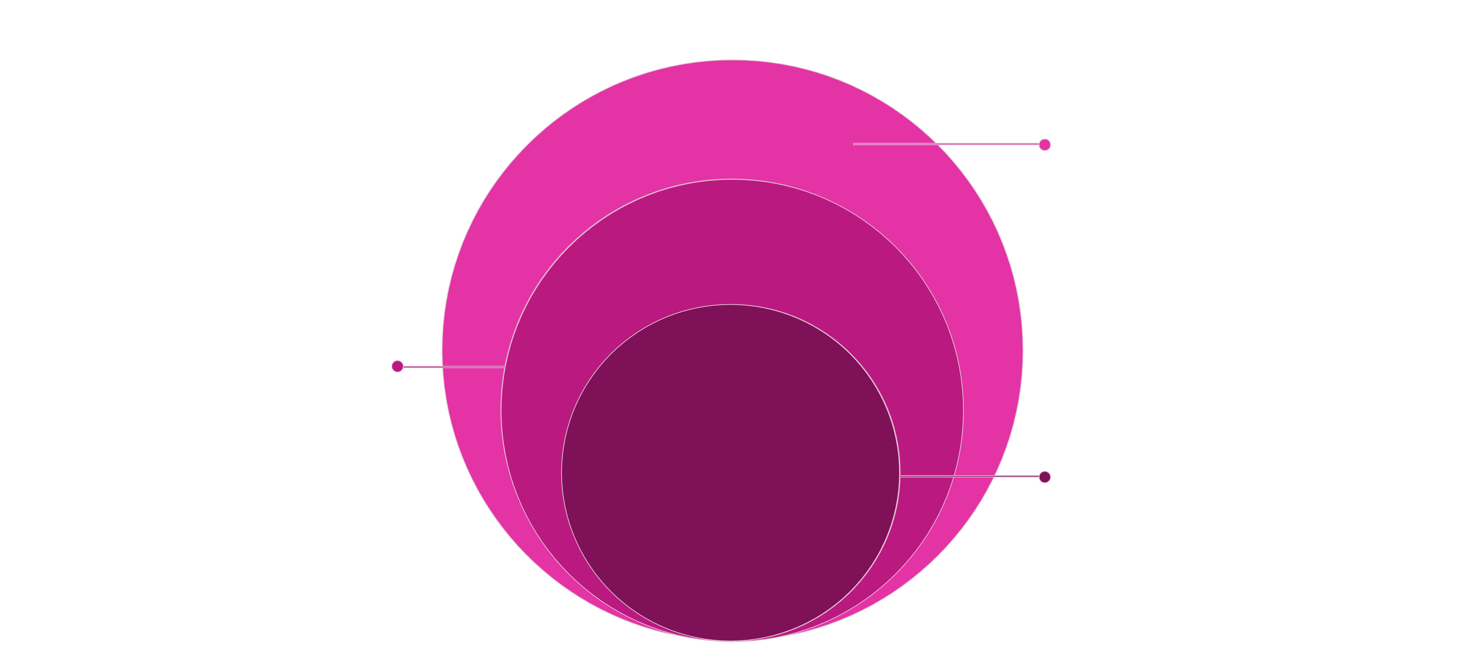
"一床一网一平台"构成家庭养老床位底座
平台：养老服务平台
档案、告警、服务调度与社区联动
本地：家庭智能网关
设备连接、本地联动、断网缓存
核心：智能护理床
体位调节、在离床监测、生命体征
一床
一网
一平台
智能护理床：体位调节、起身辅助、在离床监测、部分生命体征采集
家庭智能网关：设备连接、本地联动、异常判断、断网缓存、数据上传
养老服务平台：老人档案、设备状态、告警记录、家属通知、社区联动、服务调度

Slide 13
零散采购为什么无法形成养老产品生态？
零散采购的常见问题
产品生态的要求
产品互不通信，形成信息孤岛
需要多个账号，学习成本高
设备反复配网，安装混乱
数据不能统一查看
告警责任不清
维护和报修困难
统一连接
统一交互
所有设备通过一个网关接入
老人与家属使用同一界面
统一数据
统一告警
健康与服务数据集中管理
异常情况一条通道响应
统一入口
统一运维
服务请求统一发起与接收
设备报修与升级集中处理

Slide 14
生态二：适老化微改造从六个生活场景开始
🌙 起夜
🚿 如厕
解决：黑暗、意识不清、下床不稳
解决：湿滑、起坐困难、缺少支撑
📦 取物
⚠️ 跌倒
解决：登高、弯腰、够取困难
解决：预防、发现、报警和救援
💡 照明
📞 紧急呼叫
解决：亮度不足、眩光、开关不便
解决：老人倒地后仍能触发求助
六类改造场景覆盖老人一天中最频繁、风险最高的生活动作，是适老化微改造设计的基础框架。

Slide 15
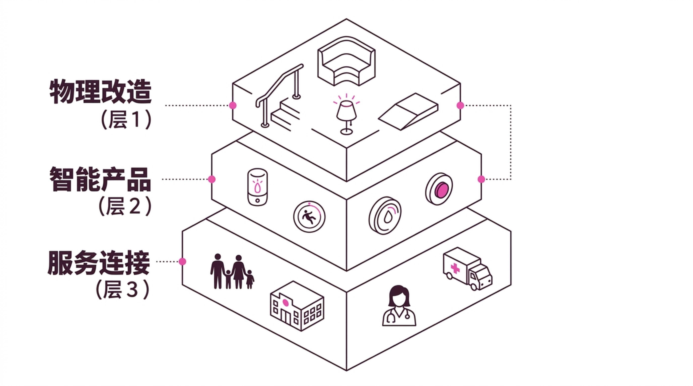
适老化改造不能只有智能设备
教材强调：物理改造、智能产品与服务对接必须作为整体同步交付，缺少任何一层都会导致改造效果大打折扣。三层叠加才是真正意义上的适老化改造完整方案。

Slide 16


微改造如何从"一户一设计"走向套餐化交付？
传统方式的困境
六类可自由组合的微改造套餐
每户重新调研与设计
产品品牌混乱，报价难以比较
安装方式不同，质量难以统一
起夜安全套餐
如厕安全套餐
床边感应灯＋路径引导
防滑＋扶手＋呼叫
套餐化方式
防跌倒套餐
用药管理套餐
按生活场景建立标准模块，每个模块包含标准产品清单、安装点位、施工方法、验收要求、服务流程和价格结构。
跌倒检测＋地面处理
智能药盒＋提醒推送
紧急呼叫套餐
全屋综合套餐
一键呼叫＋拉绳触发
以上模块全量组合
标准套餐负责交付效率，模块组合负责个性化适配。

Slide 17


生态三：社区服务站点是家庭产品生态的延伸端
必须由社区提供的服务
家庭产品与社区站点连接后
助餐与老年食堂
助浴与康复训练
健康监测与日间照料
文化活动与精神慰藉
上门服务与紧急响应
老人在家发起服务
家庭端直接触达社区
社区接收任务工单
服务过程形成完整记录
家属查看服务结果
透明可追溯的照护记录
县域平台统一监管
数据汇聚，质量可分析

Slide 18






为什么社区站点不能只重装修、轻系统？
传统站点建设的痛点
真正的智慧站点需要同步设计
签到仍靠纸笔，工单手工填写
不同房间设备互不相通
管理人员不了解实时运营
月度数据人工汇总
站点与县域平台无法对接
空间布局
智能家具
边缘网关
服务流程
运营平台
数据接口
六个维度缺一不可，必须整体规划、同步落地。

Slide 19






社区智能家具：家具也可以成为服务终端
智能餐桌
智能休息椅
智能接待台
智能储物柜
支持身份识别、用餐记录和补贴结算，自动生成服务工单
记录使用状态和停留情况，超时触发关怀提醒
支持老人登记、签到和服务咨询，减少人工记录负担
支持物品、药品和服务工具的安全管理与取用记录
智能活动桌
智能康复家具
支持适老语音交互、照明调节和活动服务引导
记录训练次数和设备使用情况，数据汇入健康档案
设计重点：智能功能应自然融入家具外观，不能让站点看起来像监控中心，交互需符合老人和服务人员的使用习惯。

Slide 20

"家具即终端、空间即平台、服务即数据"
智能家具
站点网关
服务数据
县域平台
家具即终端
空间即平台
服务即数据
家具负责感知、交互和数据采集，每一件家具都是服务节点
站点网关连接所有家具和设备，断网时保持基本运行，网络恢复后自动上传数据
签到、取餐、活动、康复、助浴和离站均形成服务记录，支撑质量分析与持续改进

Slide 21






三个产品生态最终指向同一个目标
适老化微改造生态
以生活场景为单位形成标准套餐，提升日常生活便利与安全
家庭养老床位生态
以床位为中心连接监测、呼叫和照护，保障家庭内部安全
社区智能家具生态
以服务空间为载体连接家庭和公共服务，延伸照护触角
三类生态的共同原则：设计产品家族而非单品；设计硬件、软件与服务的整体；连接家属、社区与县域平台，而非孤立家庭。

Slide 22
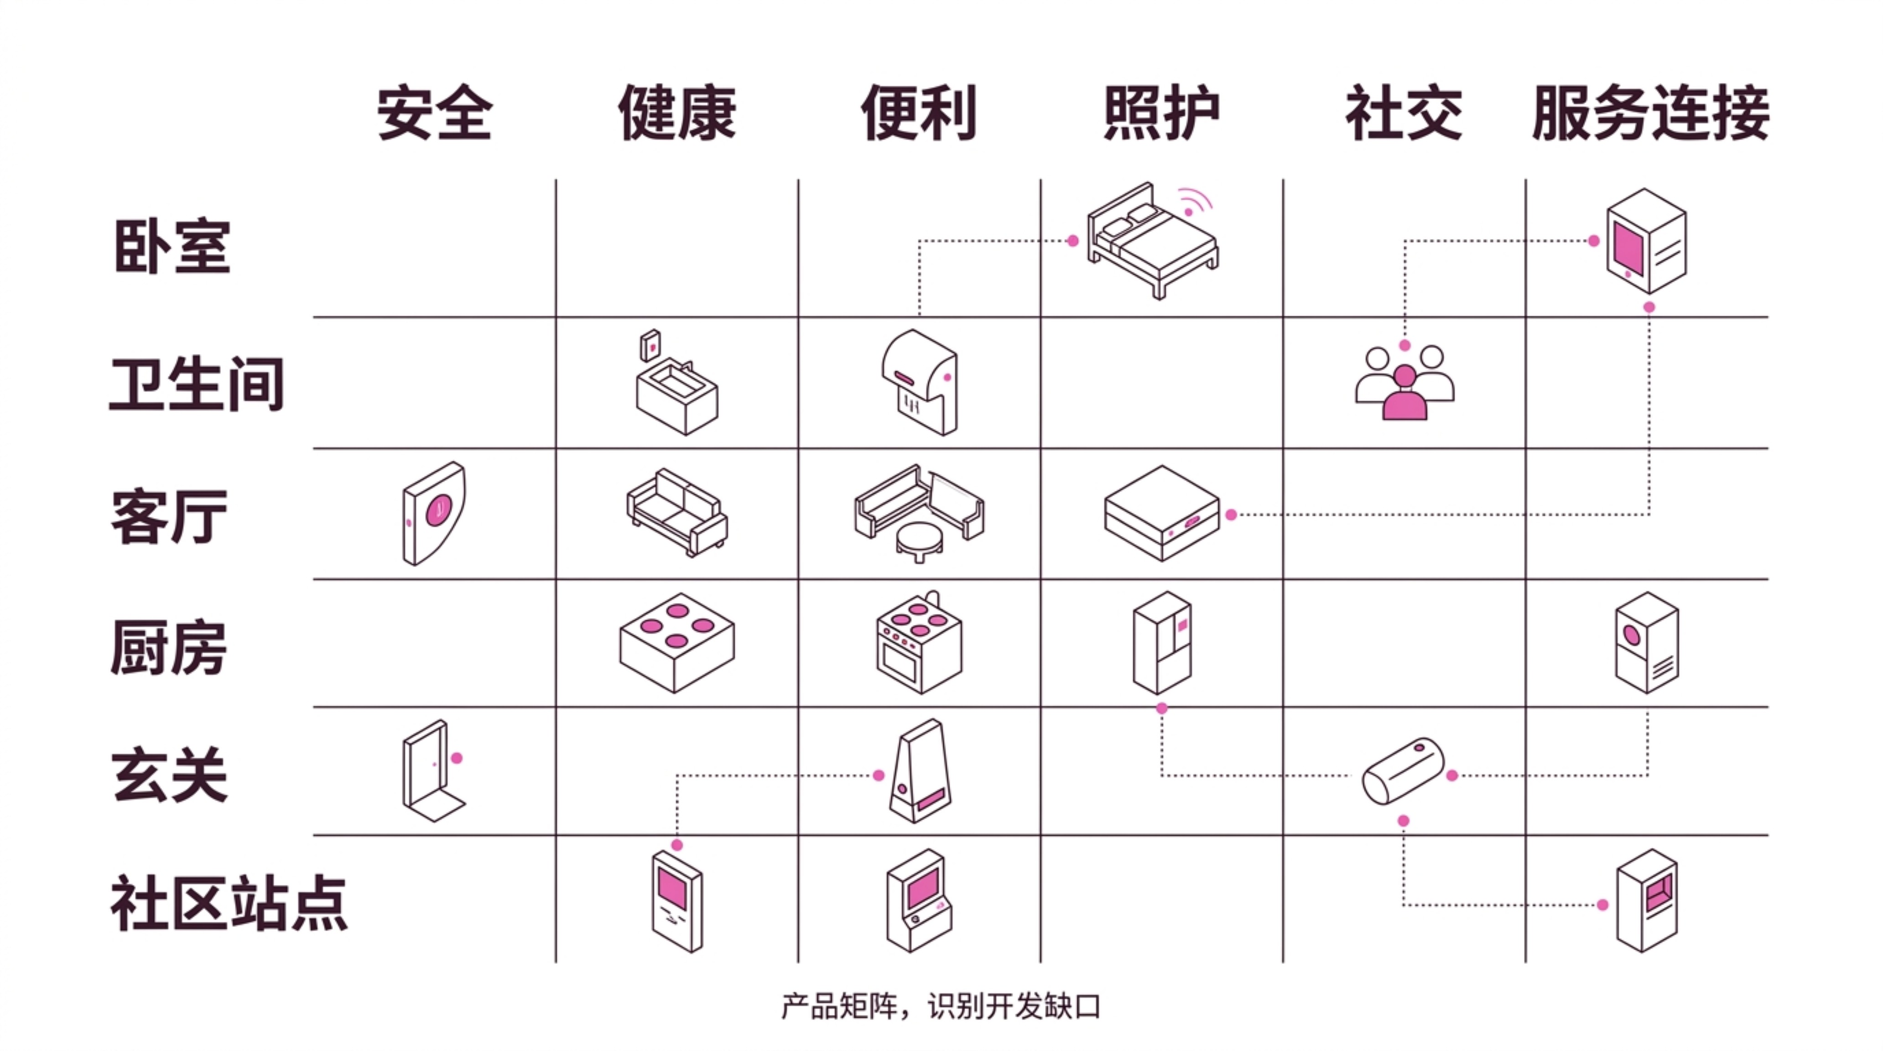
什么是产品家族矩阵？
产品家族矩阵以空间维度和功能维度两个轴组织产品，是发现产品缺口、规划产品关系的核心工具。
矩阵的核心价值在于：发现产品缺口、避免功能重复、确定核心产品与辅助产品的关系，并明确未来扩展方向。每一个交叉格对应一个产品机会点。

Slide 23






本项目的核心产品家族
智能护理床
智能起夜灯
智能床头柜
适老换鞋凳
家庭养老床位的核心硬件，承担体位调节、起身辅助与在离床监测
夜间照明与动线引导，感应起身自动渐亮，保护视觉适应
收纳、充电、照明与床边交互一体，兼顾美观与实用
坐姿换鞋与起身支撑，降低玄关跌倒风险
智能药盒
紧急呼叫终端
用药提醒、分药管理与漏服通知，解决多药管理难题
一键呼叫、拉绳触发与双向通话，倒地后仍可触发求助

Slide 24

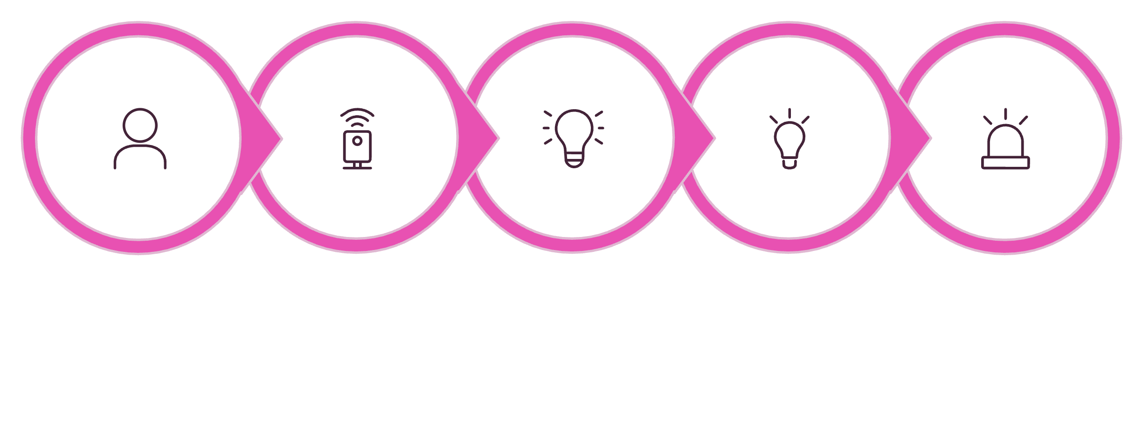
产品之间如何形成生态协同？
四类信息流
典型夜间联动场景
数据流
控制流
设备状态、健康数据和使用记录持续上传平台
网关向灯光、窗帘、护理床和呼叫设备下发指令
老人离床
床边感知
起夜灯亮
路径灯开
长时间未返
告警流
服务流
跌倒、离床、燃气异常和紧急呼叫触发通知
告警或老人需求转化为社区服务任务工单

Slide 25




套餐化设计不是简单分成高、中、低档
套餐设计需要同时考虑老人能力、家庭风险、住宅条件、使用习惯、服务资源、预算、技术接受度和未来升级八个维度。
基础安全型
优先解决跌倒、照明和紧急呼叫，覆盖最核心的生命安全需求
生活便利型
增加护理床、智能药盒、适老家具和智能照明，提升日常生活品质
综合照护型
增加无感监测、全屋联动、平台接入和社区服务连接，实现全方位照护
定价原则：产品成本透明、安装费用明确、服务费用单列、维护费用可追溯，并预留后续升级空间。正式出版时需核验价格时效性。

Slide 26

本项目的总体任务是什么？
项目必须同时完成八项任务
项目不是
01
只画一套产品外观
只选择几件市场产品
只完成室内改造效果图
只接入一个智能家居平台
家庭养老床位系统设计
02
居家适老化微改造方案
产品、空间、数据和服务必须形成一套完整生态。
03
产品家族矩阵规划
04
场景联动设计
05
社区服务站点智能家具方案
06
套餐化配置设计
07
系统集成规划
08
安装与验收设计

Slide 27
项目最终需要交付八项成果
成果一
成果二
《居家社区养老场景调研报告》
《产品家族规划书》
成果三
成果四
《场景联动设计方案》
《适老化微改造设计清单》
成果五
成果六
《社区服务站点设计手册》
《产品生态图与套餐化方案》
成果七
成果八
AI辅助设计过程文档
项目汇报PPT与活页工作页归档
八项成果覆盖调研、矩阵、场景、BOM、安装、空间、套餐和过程证据，共同构成完整的项目交付包。

Slide 28







项目团队需要哪些岗位？
项目经理
用户与场景研究
产品家族规划
负责计划、进度、协同、版本管理和成果归档，是团队的核心协调角色
负责入户调研、老人能力评估、环境风险识别和用户画像建立
负责产品矩阵、角色定位、产品协同和套餐架构设计
适老化空间设计
系统与交互设计
工程交付
负责家庭微改造、空间点位规划、扶手、防滑和照明设计
负责网关、数据流、联动规则和多端交互设计
负责产品选型、BOM清单、安装施工、功能测试和验收
社区服务设计
负责站点智能家具方案和家庭—社区服务流程设计

Slide 29
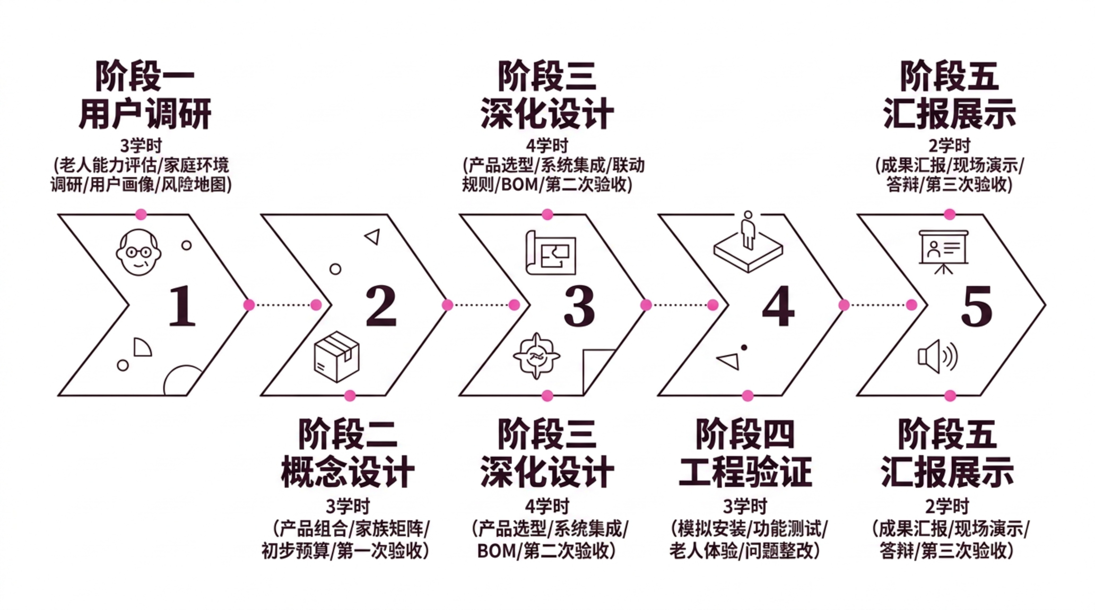
15学时如何推进项目？
15
3
总学时
质量门
五阶段全程推进
三次阶段性验收确保质量
5
8
推进阶段
交付成果
从调研到汇报完整闭环
覆盖全链路的交付文档

Slide 30

项目启动：现在需要完成什么？
📋 今天完成
🚀 启动任务
组建项目团队，确定岗位分工
领取项目任务书，建立文件夹
统一文档命名与版本规则
画出老人"一天生活动线"
标出家庭风险点
列出第一版产品需求清单
🔍 调研准备
提出三个产品生态方向
选择真实或模拟家庭
准备老人访谈提纲
准备环境风险评估表
明确知情同意要求
下一步：项目六 知识讲解
将系统学习：六类居家场景、适老化改造、家庭养老床位、智能护理床、产品家族、场景联动、社区智能家具、套餐化和工程规范。
📚 前期资料收集
家庭养老床位与适老化改造案例
社区服务站资料与智能产品参数
先理解老人怎样生活，再决定家中需要什么产品。

